Slide 1
BRS (Bounded Responsiveness Scheduler) 실용적인 저지연 커널 스케줄링
공정성과 에너지 효율을 보존하며 응답성을 최적화하는 새로운 접근법
발표자: 임근식 | 2026-01-03
Notes:
이 슬라이드는 본 연구에서 제안하는 스케줄링 아키텍처의 전체 구조를 보여줍니다. 핵심 아이디어는 응답성(responsiveness) 과 공정성(fairness) 을 동시에 제어하기 위해 기존 스케줄러 위에 Bias Engine과 Hybrid Controller를 결합한 제어 구조를 도입했다는 점입니다.
왼쪽에서 태스크 정보가 입력되고, 중앙에서 스케줄링 정책이 결정되며, 오른쪽에서는 장기적인 공정성 관점에서 제어 파라미터를 피드백하는 구조입니다.

Slide 2
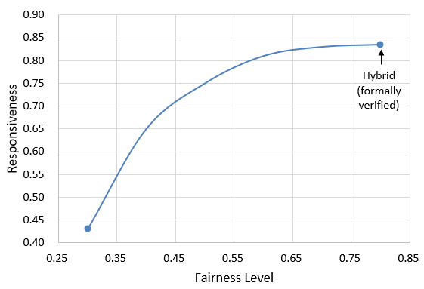
서론: 배경 및 동기 (Motivation)
현대 시스템의 요구사항
XR(확장현실), 자율주행, 실시간 분석 등에서 100ms 미만 초저지연 요구
Tail latency 및 jitter가 사용자 체감 품질과 SLA에 직접 영향
기본 스케줄러(CFS)의 한계
공정성(Fairness)과 처리량(Throughput) 중심 설계
고부하/경쟁 상황에서 대화형 작업의 P95/P99 지연 급증
Responsiveness–Fairness trade-off 개념
BRS (Bounded Responsiveness Scheduler)
Notes:
먼저 입력부를 보면, Task Q는 스케줄링 대상 태스크들의 큐를 의미하고, Vruntime은 리눅스 CFS에서 사용하는 가상 실행 시간 정보입니다.
이 두 정보는 태스크의 현재 실행 상태와 누적 실행량을 나타내며, 이후 Bias Engine과 Runqueue Selector의 의사결정에 핵심 입력으로 사용됩니다.
즉, 기존 커널 스케줄러의 정보를 그대로 활용하면서 추가적인 제어 레이어를 얹는 방식입니다.

Slide 3
기존 연구의 한계 (Problem Statement)
상충 관계(Trade-off)
응답성을 높이면 공정성 또는 에너지 효율이 저하되는 문제가 자주 발생
편향이 커질수록 공정성(Jain’s index) 저하 및 기아(Starvation) 위험
기존 대안들
BFS, MuQSS 등은 대화형 성능을 개선하지만 공정성/확장성/운영성 측면 한계
Linux 메인라인/프로덕션 적용에 필요한 안전장치(guardrail) 부족
β↑ → Responsiveness↑, Fairness↓ (개념도)
BRS (Bounded Responsiveness Scheduler)
Notes:
중앙 상단의 Responsiveness Bias Engine은 태스크의 응답성을 동적으로 조절하는 핵심 모듈입니다.
여기서 β 파라미터는 응답성에 대한 가중치를 의미하며, 인터랙티브 태스크나 지연 민감 태스크에 더 많은 실행 기회를 부여하도록 조정됩니다.
중요한 점은, 이 Bias Engine이 Runqueue Selector에 직접적인 영향을 주면서도 하드코딩된 정책이 아니라 제어 가능한 파라미터 기반 구조라는 점입니다.

Slide 4


제안 기술: BRS 핵심 메커니즘 (Key Concept)
핵심 개념: Bounded Bias(유계 편향)
커널의 task 선택 경로에 ‘제어 가능한 편향’을 넣어 응답성을 향상
단, 공정성 하한(floor)과 기아 방지 캡(cap)으로 안전성 유지
작동 원리
1) vruntime 바이어싱: 최근 대화형(wakeup) 작업에 미세한 우선순위 부여
2) Safety Rails: 편향 범위 제한 + aging으로 starvation 방지
3) Hybrid Controller: 부하/공정성 상태에 따라 bias를 동적 조절
User Space
⑦
Hybrid Adaptive Control
Kernel
Kernel-Level BRS Architecture
⑥
Task
Preemption
②
Bounded vruntime
①
Ready Queue
④
⑤
Task Selection Path
• Fairness Floor • Starvation Shield
T1
Bounded vruntime
T2
Next Task
T3
Run on CPU
③
Safety Rails • Fairness Floor • Starvation Shield
BRS (Bounded Responsiveness Scheduler)
Notes:
Bias Engine과 Vruntime 정보를 바탕으로 실제 실행할 태스크를 선택하는 부분이 Runqueue Selector입니다.
이 모듈은 커널 스케줄링 경로에 위치하며, 최종적으로 어떤 태스크가 CPU를 할당받을지를 결정합니다.
또한 하단의 /proc control interface를 통해 사용자 공간이나 외부 제어 로직이 스케줄링 파라미터를 런타임에 조정할 수 있도록 설계되었습니다. 이는 실험 및 동적 정책 변경을 가능하게 합니다.

Slide 5
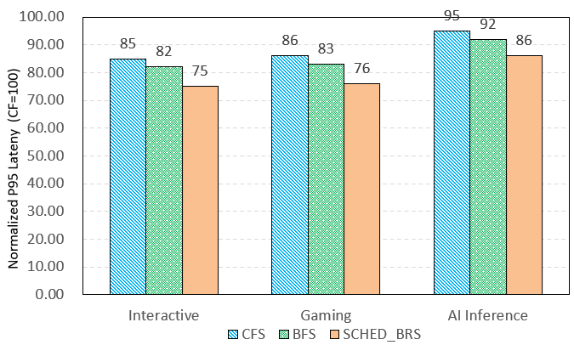
성능 평가: 지연 시간 (Evaluation: Latency)
핵심 지표
P95 Tail Latency (스케줄링 지연의 95퍼센타일)
결과
CFS 대비 최대 37.8% 감소 (Interactive)
BFS 대비 21.3% 감소 (Interactive)
의미
사용자 체감 응답성 개선
고부하에서도 예측 가능성 증가 (jitter 감소)
Normalized P95 scheduling latency (CFS=100)
BRS (Bounded Responsiveness Scheduler)
Notes:
오른쪽의 Hybrid Controller는 시스템 전체 관점에서의 장기적인 공정성을 담당합니다.
여기서는 Jain’s Fairness Index와 starvation rate를 사용해 특정 태스크가 과도하게 우선되거나 장기간 실행되지 못하는 상황을 감지합니다.
이 결과는 다시 Bias Engine으로 피드백되어 β 값이 조정되며, 단기 응답성과 장기 공정성 사이의 균형을 유지하게 됩니다.

Slide 6
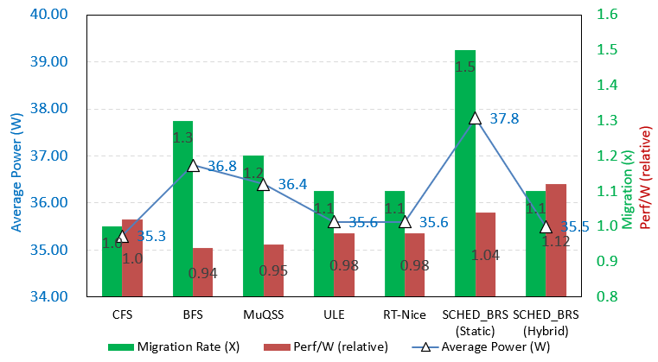
성능 평가: 에너지 및 효율 (Energy Efficiency)
에너지 효율
Performance-per-Watt 최대 12% 향상 (Hybrid 모드)
공정성 보존
Jain’s Fairness Index가 CFS와 유사한 수준 유지 (예: > 0.96)
운영 관점
Hybrid 모드가 고부하 시 bias를 완화하여 전력/공정성 악화 방지
Power / Perf-per-Watt / Migration rate 비교
BRS (Bounded Responsiveness Scheduler)
Notes:
정리하면, 이 구조는 단기 응답성은 Bias Engine, 장기 공정성은 Hybrid Controller가 담당하는 이중 제어 구조입니다.
기존 CFS 구조를 크게 변경하지 않으면서도 실험 가능하고 확장 가능한 스케줄링 제어를 제공하는 것이 본 아키텍처의 가장 큰 장점입니다.
다음 슬라이드에서는 이 구조가 실제 워크로드에서 어떤 성능 특성을 보이는지 실험 결과를 통해 설명드리겠습니다.

Slide 7
결론 (Conclusion)
요약
BRS는 커널 수정 범위를 최소화하면서도 tail latency를 실용적으로 감소
응답성 향상과 공정성/안전성(guardrail)을 함께 달성
시사점
고성능 서버부터 저전력 임베디드까지 폭넓게 적용 가능
SLO 중심 시스템에서 ‘responsiveness-as-a-knob’ 설계 방향 제시
Takeaway
응답성과 공정성은 ‘제로섬’이 아니라, 안전장치와 제어로 함께 최적화 가능
BRS (Bounded Responsiveness Scheduler)
Notes:
BRS는 커널을 대규모로 수정하지 않으면서도, 실제 서비스에서 중요한 tail latency를 의미 있게 감소시킬 수 있음을 보여줍니다.
특히 단순히 응답성만 개선하는 것이 아니라, 공정성과 안전성, 즉 guardrail을 함께 유지하면서 응답성을 향상시켰다는 점이 핵심적인 기여입니다.
본 접근법은 고성능 서버 환경뿐만 아니라 자원이 제한된 저전력 임베디드 시스템까지 폭넓게 적용 가능합니다.
또한 SLO를 중심으로 설계되는 현대 시스템에서, 응답성을 고정된 정책이 아니라 ‘responsiveness-as-a-knob’, 즉 제어 가능한 설계 파라미터로 다루는 방향을 제시합니다.
응답성과 공정성은 흔히 제로섬 관계로 인식되지만, 본 연구는 이것이 반드시 그렇지 않다는 점을 보여줍니다.
적절한 안전장치와 제어 메커니즘을 결합하면, 두 목표를 동시에, 그리고 안정적으로 최적화할 수 있습니다.
이것이 본 연구가 전달하고자 하는 핵심 메시지입니다.

